Slide 1





Mercado de Trabalho em Programação Web: Tendências e Oportunidades

Slide 3
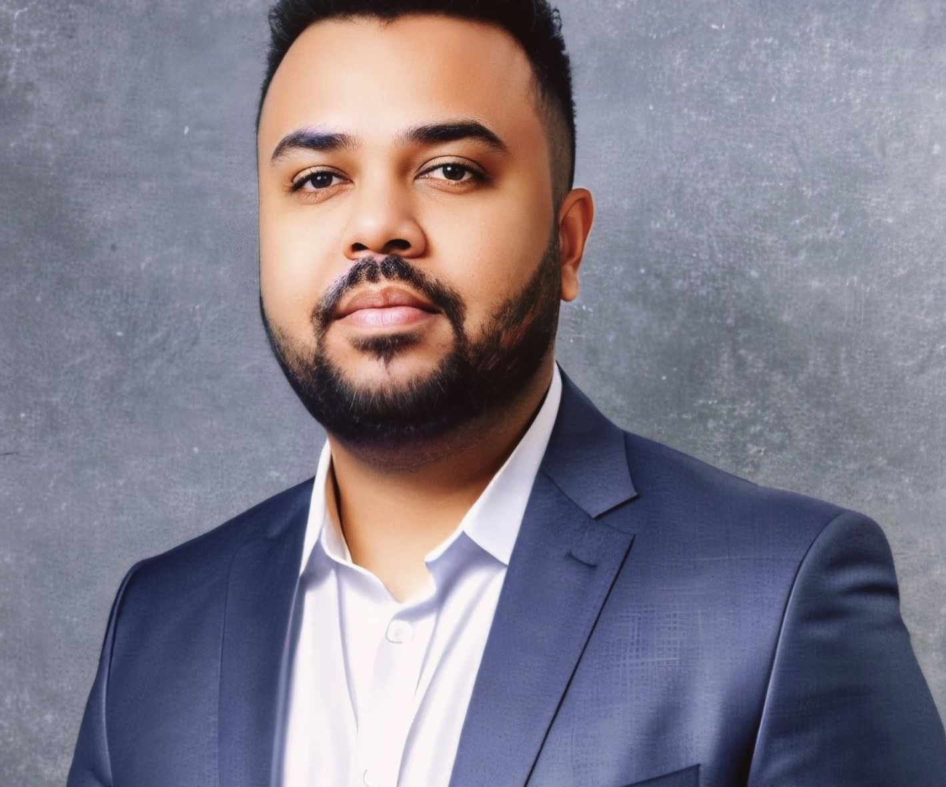
SOBRE MIM
Meu nome é André Laurentino Rodrigues e tenho 30 anos. Sou formado como Técnico em Informática e também em Análise de Sistemas. Conquistei certificações da AWS e Azure. Atualmente, estou na multinacional NTT Data Latam e dirijo as empresas Velance e Rapidinho Delivery. Além disso, contribuo ativamente com as comunidades Angular, CSS, ReactBR e MicrosoftMG. Ah, e sou autor no renomado site do Maujor.

Slide 4

VOLTANDO AO TEMPO
Antes de iniciarmos nossa palestra, convido a todos a embarcar em uma máquina do tempo imaginária e nos transportarmos juntos ao ano de 1998.

Slide 5
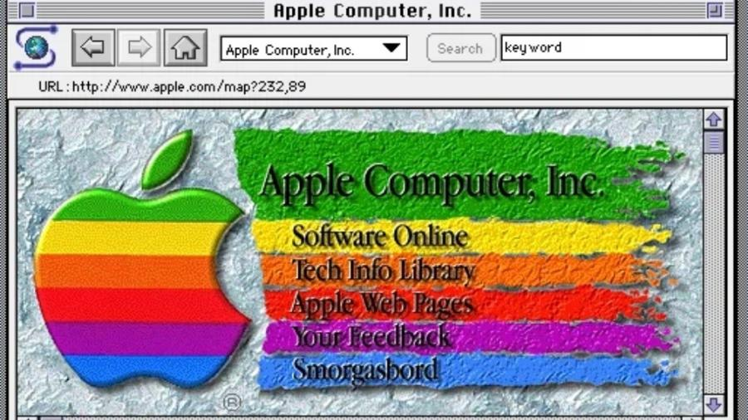
CHEGAMOS AO NOSSO OBJETIVO

Slide 6
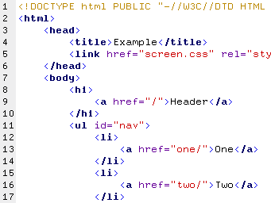
SITES NÃO SEMÂNTICOS

Slide 7

EVOLUÇÃO DA WEB

Slide 8

CÓDIGO OTIMIZADO
Semântica, SEO, Responsividade, Segurança, Desempenho

Slide 9

RESPONSABILIDADES SEPARADAS

Slide 10
CADA UM NO SEU QUADRADO
FRONT-END (front-engineer / front-end-UI)
BACK-END
DESIGNERS UI/UX
DBAs (Administrador de Banco de Dados)
SEO Managers (Gestores SEO)
DevOps

Slide 11
E A ORGANIZAÇÃO FICOU SOMENTE NISSO?

Slide 12
Semântica
<main>
<header>
.....
</header>
<article>
</article>
</main>

Slide 13
Responsividade e Acessibilidade
A web é para todos!

Slide 14

LIBS E FRAMEWORKS
A cada minuto, surge um novo framework JavaScript.

Slide 15
O que é uma Lib e Framework?

Slide 16





Slide 17

Desafios superados

Slide 18
Qual solução devo aprender? Qual o mercado cobra?

Slide 19
Vamos fixar!
Otimizar os estudos com as tecnologias bases
Pesquisar vagas abertas e analisar o que é pedido
Praticar e documentar bem os projetos

Slide 20

Certificações

Slide 21
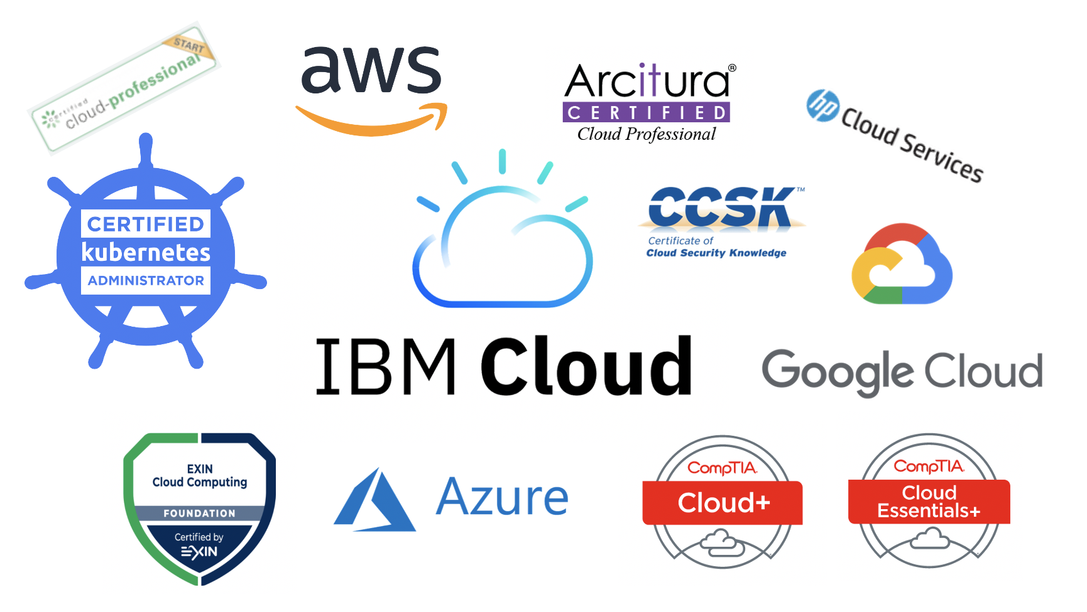

Slide 22
Qual certificação devo investir?

Slide 23
As empresas dão recompensas?

Slide 24
Manda a dúvida aí ;)

Slide 25
Até Logo: Desejo a Todos um Caminho de Sucesso!

